Slide 1
Kaggle 데이터셋을 활용한 고객 세분화 및 매출 예측
202576621 김혜성

Slide 2
목차
1. 데이터셋 소개
2. 데이터 전처리
3. 탐색적 데이터 분석 (EDA)
4. 고객 세분화 - RFM 분석 & K-Means 클러스터링
5. 매출 예측 - 회귀 모델링
6. 하이퍼파라미터 튜닝 및 결과
7. 결론 및 인사이트

Slide 3
1. 데이터셋 소개

Slide 4
데이터셋 개요
• 출처: Kaggle - E-Commerce Data (Online Retail)
• 원본: UCI Machine Learning Repository
• 기간: 2010년 12월 1일 ~ 2011년 12월 9일
• 업체: 영국 기반 비점포식 온라인 소매업체
• 판매 상품: 모든 계절의 독특한 선물 상품
• 데이터 규모: 541,909건의 거래 기록
• 고객 수: 약 4,300명

Slide 5
데이터 컬럼 설명
컬럼명 | 설명 | 타입
InvoiceNo | 송장 번호 (C로 시작시 취소) | String
StockCode | 상품 코드 | String
Description | 상품 설명 | String
Quantity | 구매 수량 | Integer
InvoiceDate | 송장 일시 | Datetime
UnitPrice | 단가 (£) | Float
CustomerID | 고객 ID | Integer
Country | 국가 | String

Slide 6
2. 데이터 전처리

Slide 7
전처리 과정
1. 결측치 처리
• CustomerID 결측치 제거 (고객 분석 필수)
2. 이상 데이터 제거
• 취소 주문 제거 (InvoiceNo가 'C'로 시작)
• 수량/가격이 0 이하인 데이터 제거
3. 이상치 제거 (IQR 방식)
• Quantity, UnitPrice, TotalPrice 대상
4. 전처리 결과: 541,909 → 324,716건 (60%)

Slide 8
파생 변수 생성
• TotalPrice = Quantity × UnitPrice
• 날짜/시간 피처 추출:
- Year, Month, Day
- DayOfWeek (요일: 0=월, 6=일)
- Hour (시간)
• RFM 분석용 변수:
- Recency (최근 구매 후 경과일)
- Frequency (구매 횟수)
- Monetary (총 구매 금액)

Slide 9
3. 탐색적 데이터 분석 (EDA)

Slide 10
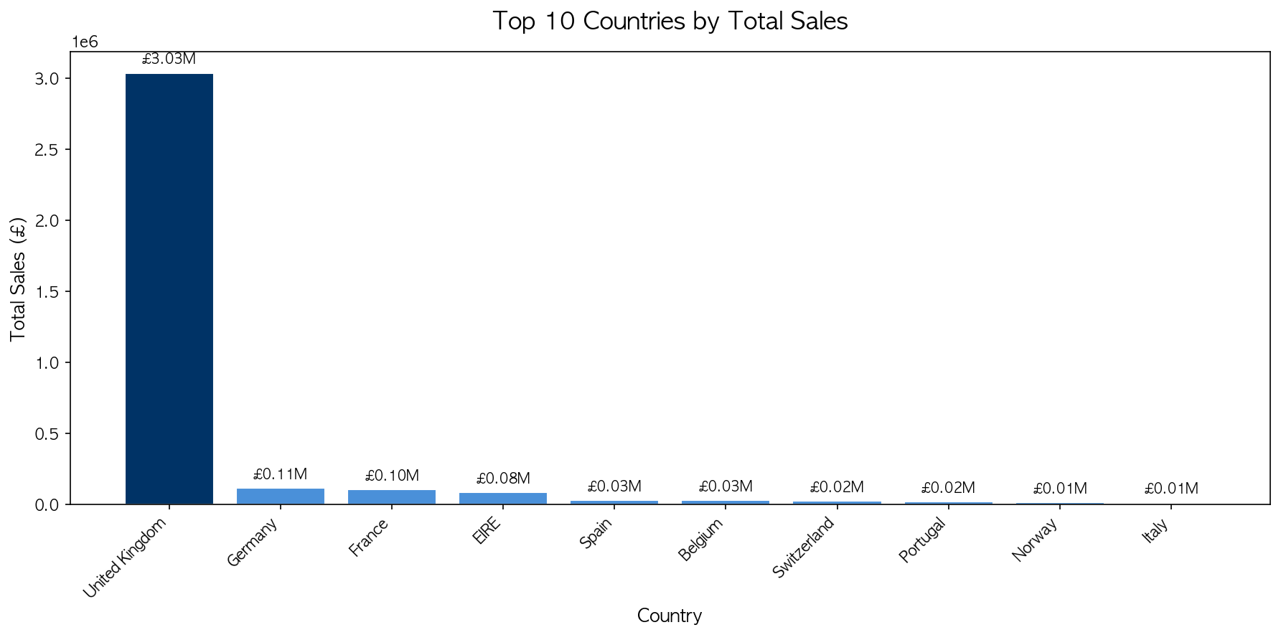
국가별 매출 Top 10
영국이 전체 매출의 약 82%를 차지 (£6.75M)

Slide 11
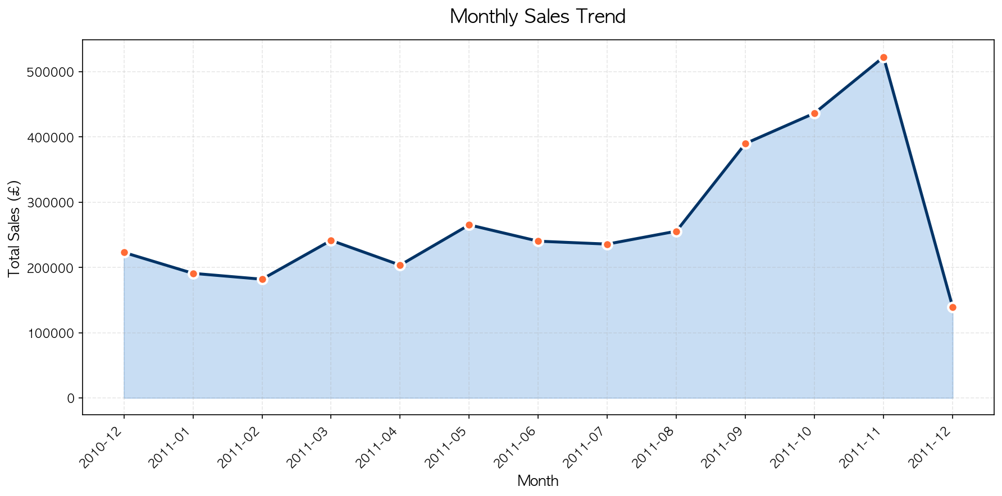
월별 매출 추이
11월 연말 시즌 매출 급증, 2월 최저 매출

Slide 12
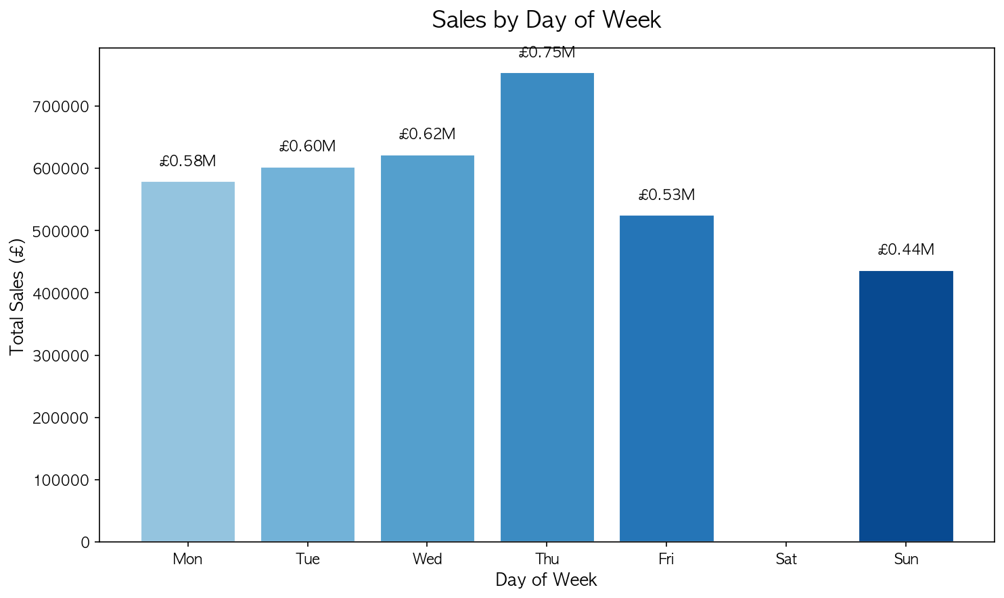
요일별 매출 분석
Notes:
목요일(Thu) 최고 거래량, 토요일은 휴무 (거래 없음)

Slide 13
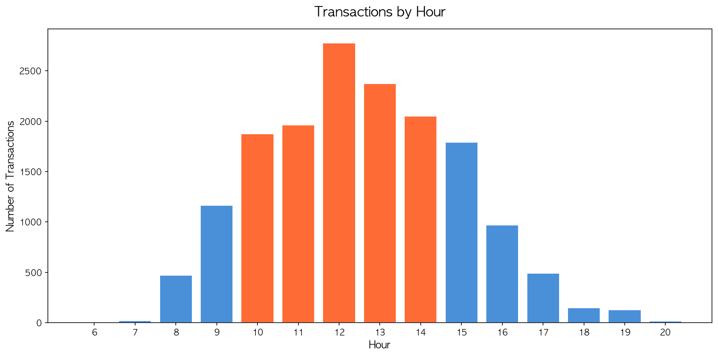
시간대별 거래 분석
Notes:
오전 10시 ~ 오후 3시에 거래 집중 (주황색 하이라이트)

Slide 14
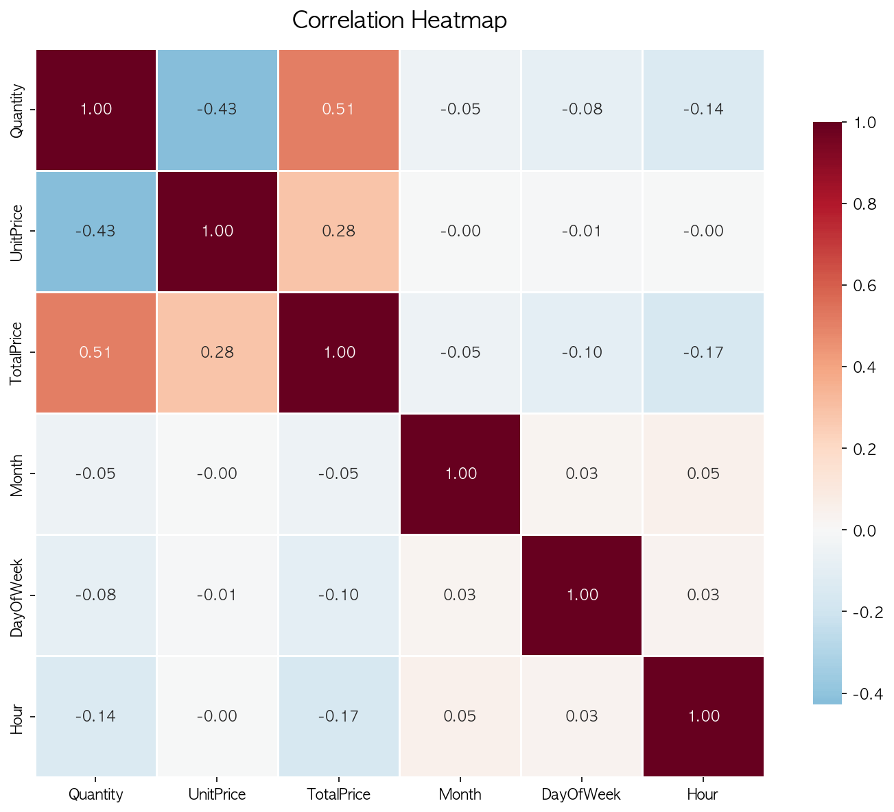
변수 간 상관관계
Notes:
Quantity와 TotalPrice 간 강한 양의 상관관계 (0.71)

Slide 15
4. 고객 세분화

Slide 16
RFM 분석이란?
고객 가치를 측정하는 마케팅 분석 기법
• Recency (최근성)
- 마지막 구매로부터 경과된 일수
- 낮을수록 최근 활동 고객
• Frequency (빈도)
- 총 구매 횟수
- 높을수록 충성 고객
• Monetary (금액)
- 총 구매 금액
- 높을수록 고가치 고객

Slide 17
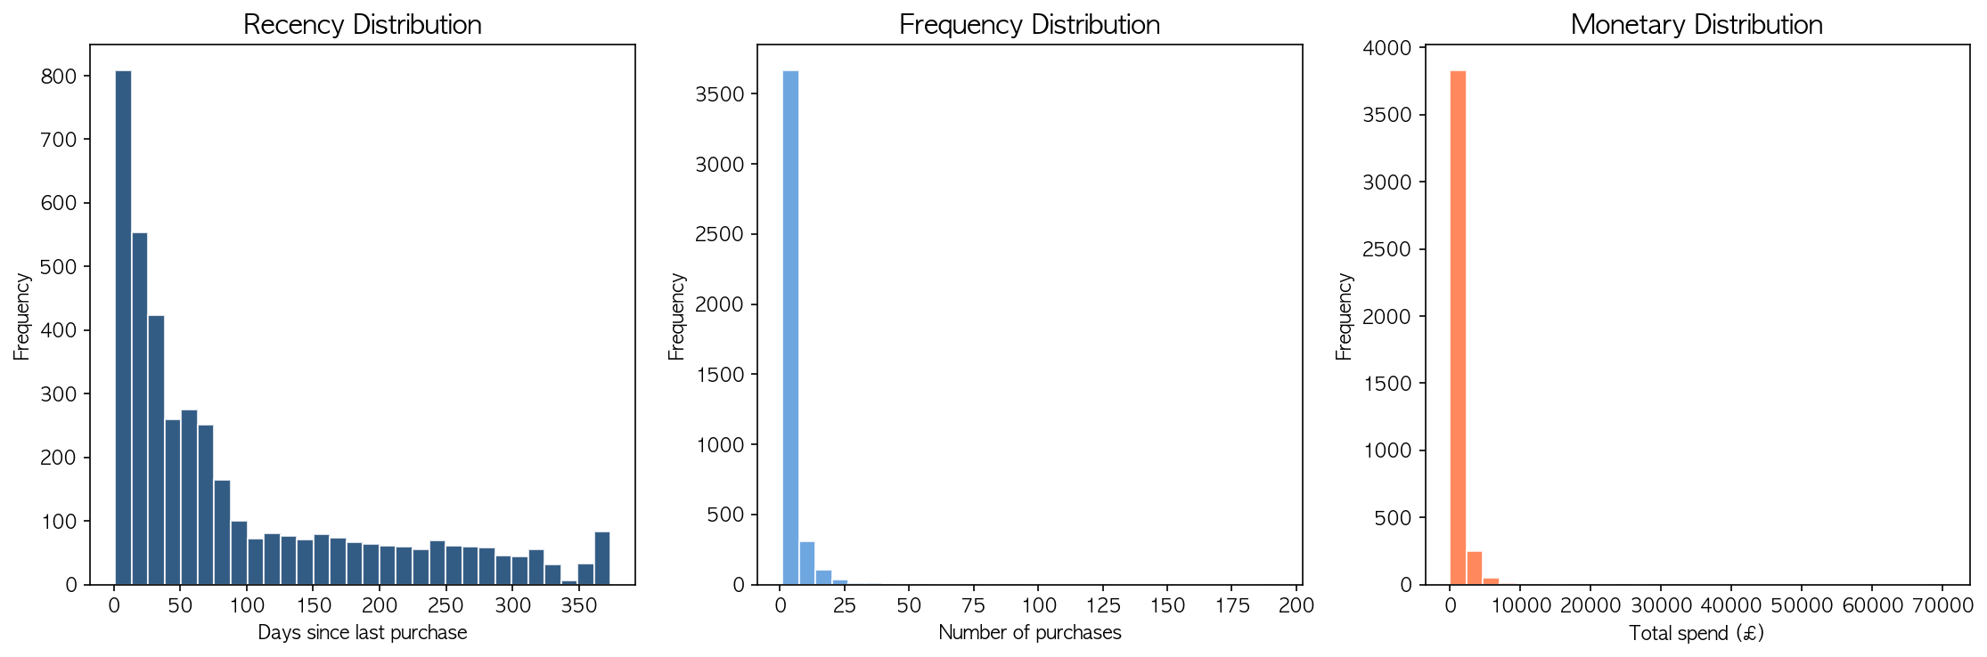
RFM 분포 현황
Notes:
대부분의 고객이 낮은 Frequency, Monetary 값을 보임 (롱테일 분포)

Slide 18
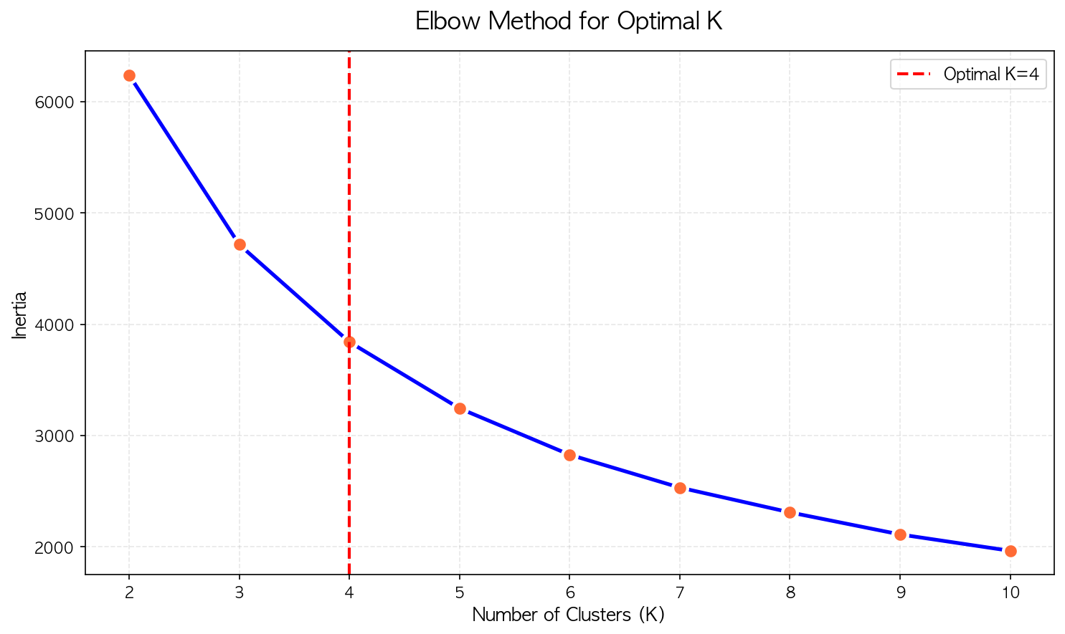
최적 클러스터 수 결정 (Elbow Method)
Notes:
K=4에서 기울기 완화 → 최적 클러스터 수 = 4

Slide 19
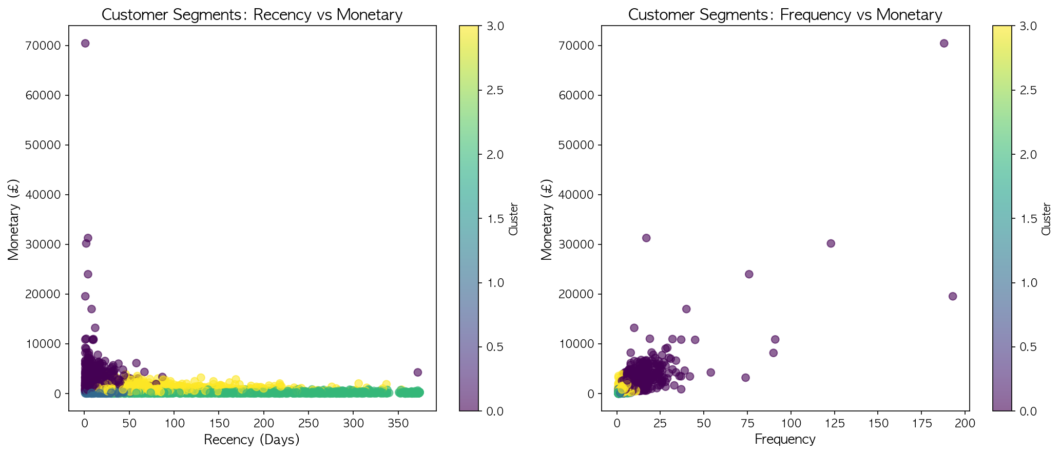
고객 세그먼트 시각화
Notes:
4개 클러스터로 명확하게 고객 그룹 구분

Slide 20
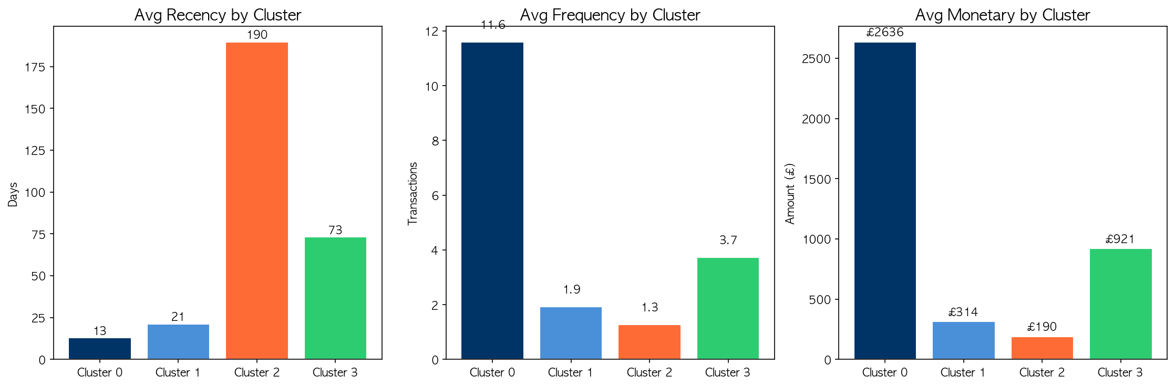
클러스터별 RFM 평균
Notes:
각 클러스터의 특성이 명확히 구분됨

Slide 21
클러스터별 고객 특성 해석
Cluster | Recency | Frequency | Monetary | 특성
0 | 낮음 | 높음 | 높음 | VIP 고객
1 | 중간 | 중간 | 중간 | 일반 고객
2 | 높음 | 낮음 | 낮음 | 이탈 위험
3 | 낮음 | 낮음 | 낮음 | 신규 고객

Slide 22
5. 매출 예측 모델링

Slide 23
모델링 개요
목표: 일별 총 매출액 예측
특성 변수 (Features):
• TotalQuantity - 총 판매 수량
• NumTransactions - 거래 건수
• NumCustomers - 고객 수
• DayOfWeek, Month, Day - 시간 특성
타겟 변수: TotalSales (일별 총 매출)
데이터 분할: 80% 학습 / 20% 테스트

Slide 24
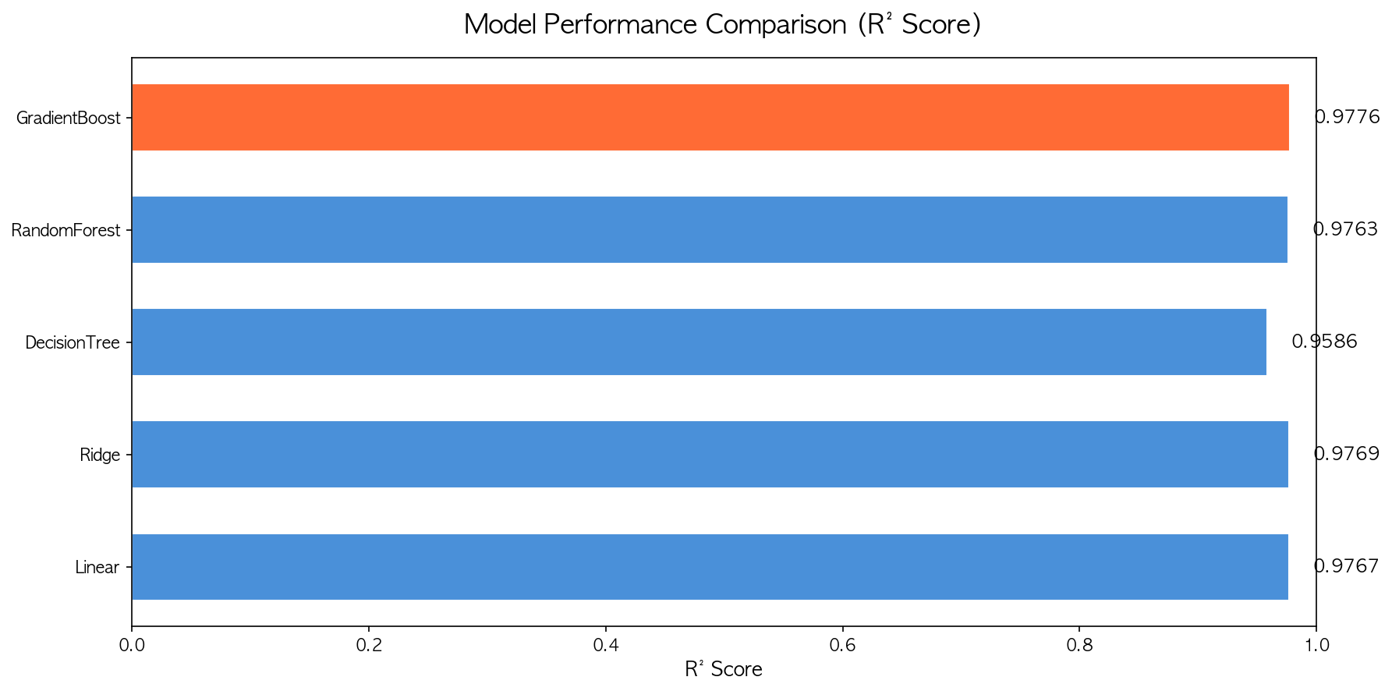
모델별 성능 비교
Notes:
Gradient Boosting이 가장 높은 R² Score 달성

Slide 25
6. 하이퍼파라미터 튜닝

Slide 26
GridSearchCV 적용
Random Forest 튜닝 파라미터:
• n_estimators: [50, 100, 200]
• max_depth: [5, 10, 15, None]
• min_samples_split: [2, 5, 10]
Gradient Boosting 튜닝 파라미터:
• n_estimators: [50, 100, 200]
• learning_rate: [0.01, 0.1, 0.2]
• max_depth: [3, 5, 7]
교차 검증: 5-Fold Cross Validation

Slide 27
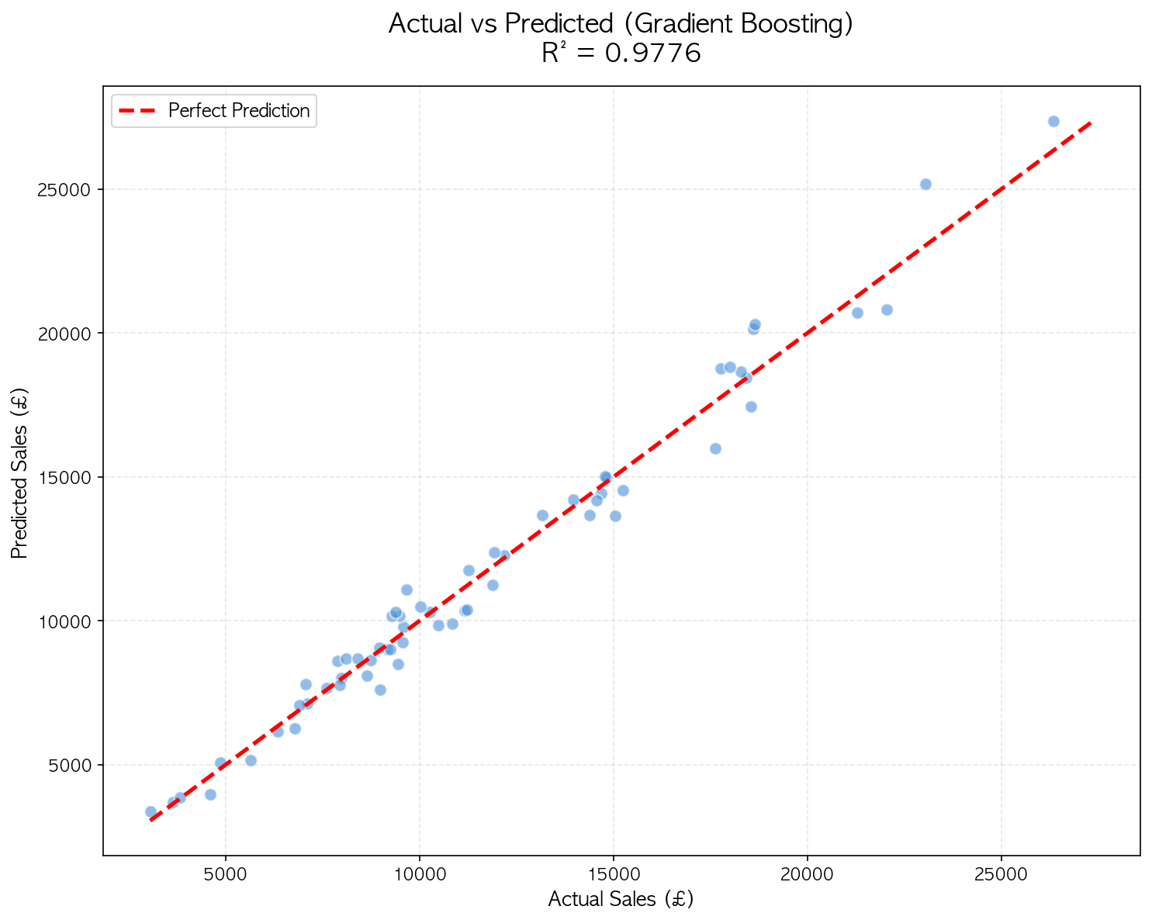
예측 vs 실제 비교
Notes:
Gradient Boosting 모델의 예측 결과 - 대각선에 가까울수록 정확

Slide 28
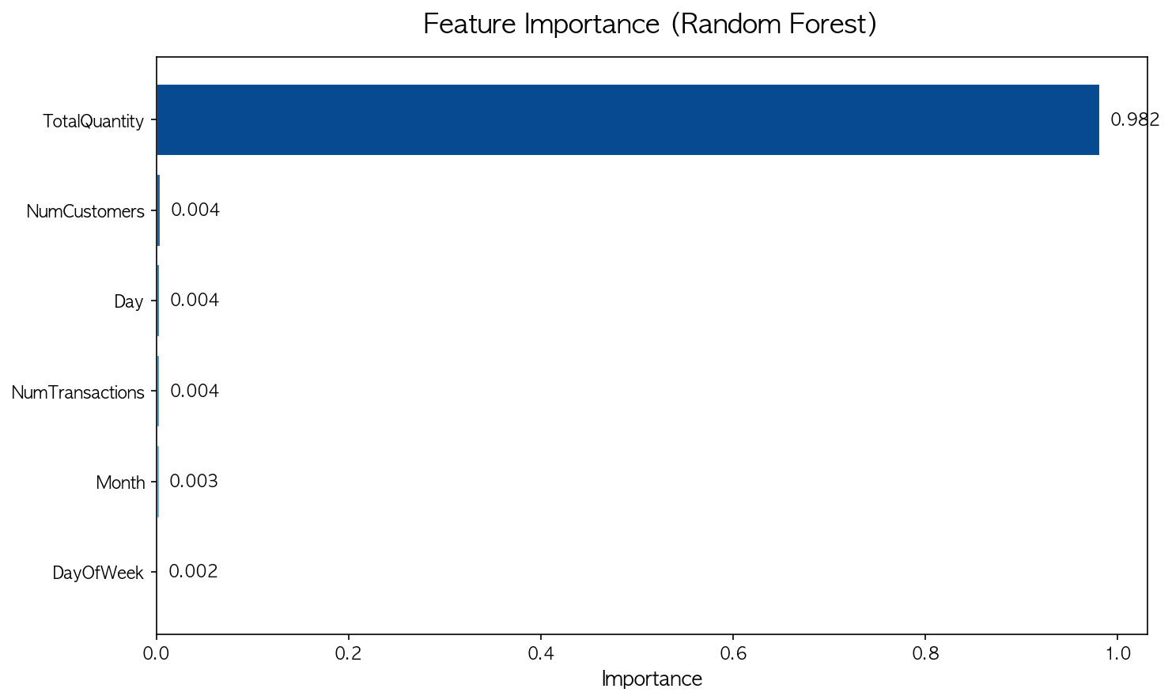
특성 중요도 (Feature Importance)
Notes:
NumTransactions(거래 건수)가 매출 예측에 가장 큰 영향

Slide 29
7. 결론

Slide 30
주요 발견사항
데이터 인사이트:
• 11월 연말 시즌 매출 급증
• 평일 오전~오후 거래 집중
고객 세분화 (K-Means):
• 4개 고객 그룹 식별
• VIP, 일반, 이탈위험, 신규 고객
매출 예측 모델:
• Gradient Boosting 최고 성능
• 거래 건수가 가장 중요한 예측 변수

Slide 31
감사합니다
Q & A

